Slide 1



Statistiques descriptives
Indices de tendance centrale et de dispersion, graphiques
Sandrine Pihet et Katia Iglesias

Slide 2
Variables quantitatives ou continues
Sandrine Pihet et Katia Iglesias

Slide 3
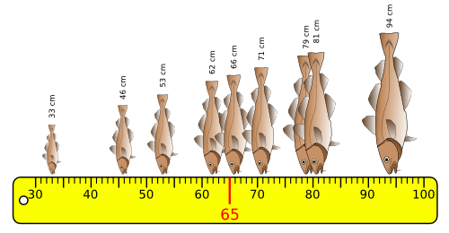
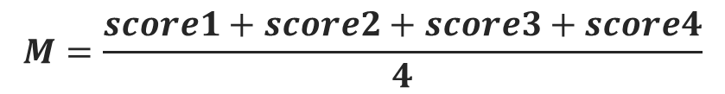
Moyenne – Mean (tendance centrale)
Somme des scores divisée par le nombre total de scores:
$$M=\frac{score1+score2+score3+score4}{4}$$

Slide 4
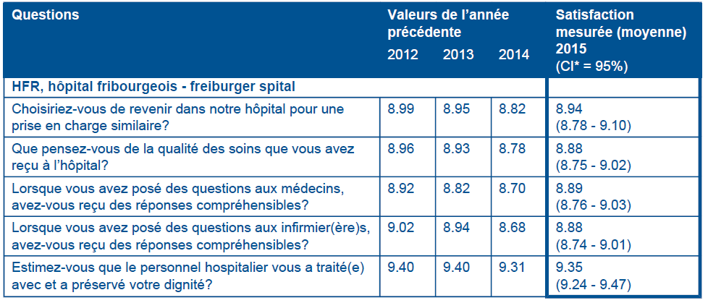
Moyenne – Exemple : ANQ-HFR
HFR: Rapport sur la qualité 2015, satisfaction des patients du domaine somatique aigu, mesurée sur échelle de 0 = pas du tout à 10 = complètement
http://www.h-fr.ch/files/pdf86/qbericht_1088-2015_fr_01.pdf

Slide 5
Barres de moyennes – Mean bars (G)
Attention à l’échelle utilisée!

Slide 6
Barres de moyennes – Mean bars (G)

Slide 7
Radar, toile d’araignée – Radar (G)

Slide 8
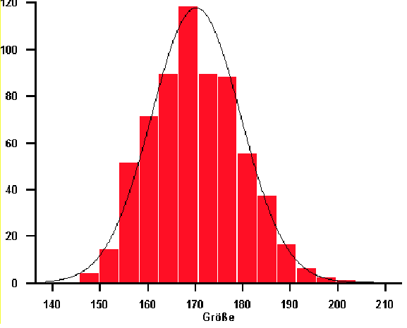
Histogramme – Histogram (G)
Moyenne
Similaire aux barres de fréquence, mais pour des variables quantitatives
Utilisée pour observer si la distribution de la variable se rapproche de la loi normale.
taille

Slide 9
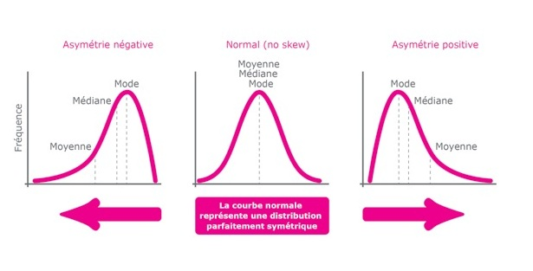
Pourquoi donner moyenne et médian ?
Pour les variables quantitatives, on peut calculer les 3 indices: moyenne, médian ou mode
Ils donnent de résultats différents si la distribution est asymétrique, ou s’il y a des valeurs extrêmes:
http://webapps.fundp.ac.be/biostats/biostat/modules/module10/module_10_moymedmod_5.swf
Dans ces cas, le médian ou médiane est plus fiable.

Slide 10

Etendue, Min-Max – Range, Min-Max (D)
Age | 18 | 19 | 20 | 20 | 21 | 23 | 23
L’âge moyen est de 20.57 ans
(Min = 18, Max = 23) ou (étendue = 18-23)

Slide 11
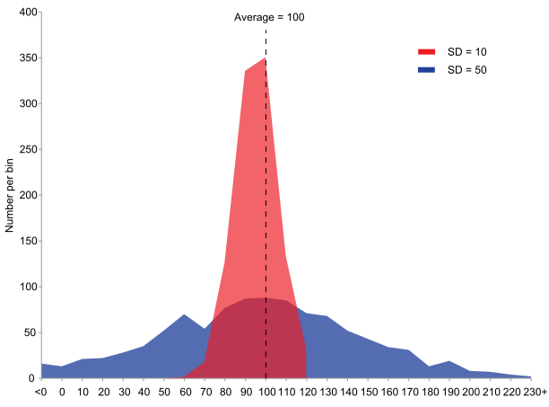
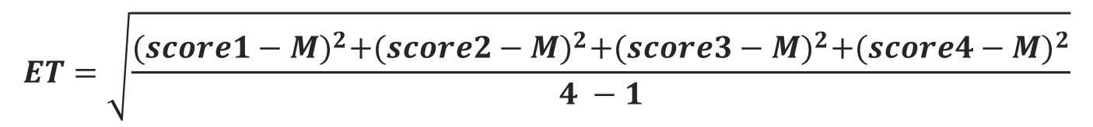
Ecart-type, ± – Standard deviation, SD (D)
C’est comme une «moyenne des écarts à la moyenne»
$$ET=\sqrt{\frac{{(score1−M)}^{2}+{(score2−M)}^{2}+{(score3−M)}^{2}+{(score4−M)}^{2}}{4 −1}}$$
M = 100
Petit écart-type
Grand écart-type

Slide 12
Barres d’erreur – Error bars (G)
Ecart-Type
Age des étudiants
2/3 des étudiants
Moyenne
Ecart-Type

Slide 13
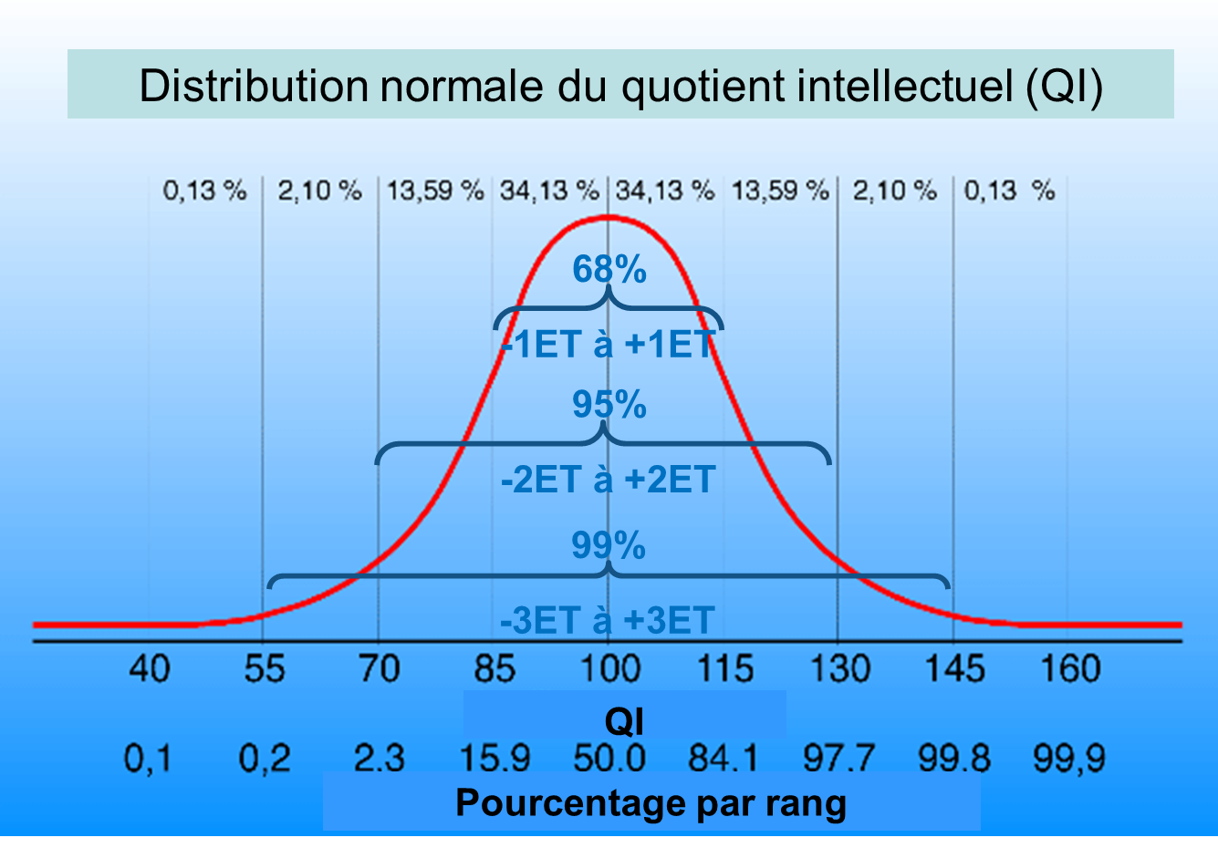
Distribution normale – Normal distribution

